Slide 1
Anweisungen zur Benutzung des Allegion PRISM 8D-Systems durch Lieferanten
Allegion
Aktualisierung: Januar 2020

Slide 2
Allgemeine Anweisungen zur Benutzung des Allegion PRISM 8D-Systems durch Lieferanten
Was ist PRISM und wie greife ich darauf zu?
8D-Maßnahmen - nur Schritt D0
Vollständige 8D-Maßnahmen

Slide 3
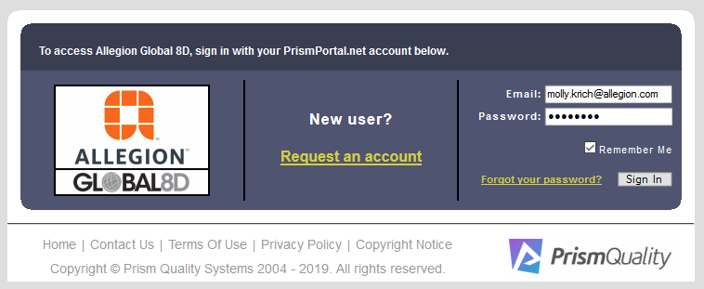
Was ist PRISM?
PRISM ist eine webbasierte Software, mit der Allegion Ergebnisse/Probleme/Störungen in Bezug auf unsere Lieferanten dokumentiert und mit der Allegion die damit verbundenen Bemühungen zur Problemlösung mithilfe der Standardmethode zur Problemlösung, der 8D-Methode, nachverfolgt.

Slide 4
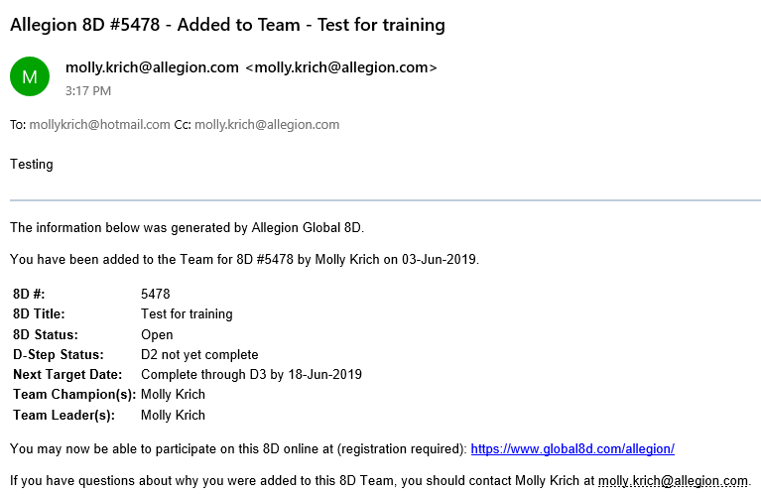
Wie greife ich auf PRISM zu?
Als Lieferant können Sie nur dann PRISM-Konten und Zugriff auf diese Konten erhalten, wenn:
Sie einem 8D-Team zugeordnet sind.
Sie einem 8D-Team mit einer persönlichen E-Mail-Adresse des Unternehmens zugeordnet sind.
Beispiel-E-Mail, die Sie erhalten, nachdem Sie einem Team hinzugefügt wurden:

Slide 5
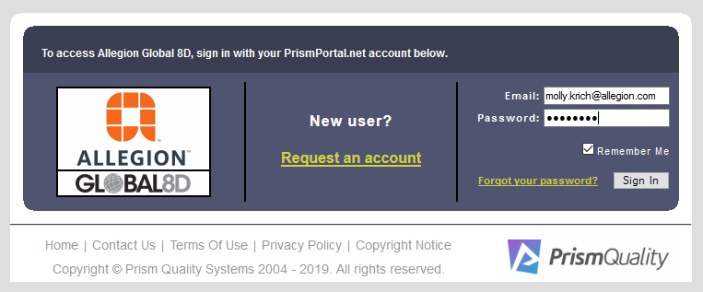
Wie greife ich auf PRISM zu?
Bildschirm zur Anmeldung: www.global8d.com/allegion
Wenn Sie die Site zum ersten Mal über die Webadresse (anstelle eines Links in einer E-Mail) betreten, müssen Sie Zugriff anfordern.
Schließen Sie den Registrierungsprozess mit derselben E-Mail-Adresse ab, unter der Sie Ihre Benachrichtigungs-E-Mail erhalten haben oder von der Sie wissen, dass sie mit einer 8D-Maßnahme verknüpft ist. Wenn Sie (über diese E-Mail-Adresse) einem Team zugeordnet wurden, erhalten Sie sofortigen Zugriff auf das PRISM-System von Allegion.

Slide 6
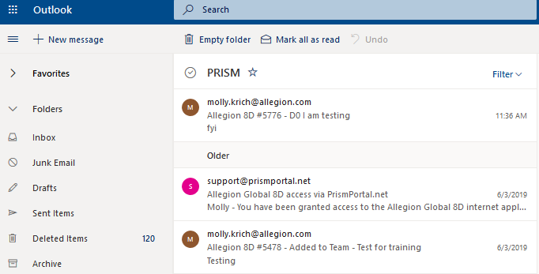
Wie greife ich auf PRISM zu?
Alle vom PRISM-System gesendeten E-Mail-Benachrichtigungen werden so angezeigt, als ob sie von einem Allegion-Kontakt oder von der Adresse support@prismportal.net stammen.
Nachdem Sie sich bei PRISM angemeldet haben, wird der folgende Bildschirm angezeigt:
Der Bildschirm enthält nur die 8D-Maßnahmen, bei denen Sie Mitglied des Teams sind.

Slide 7
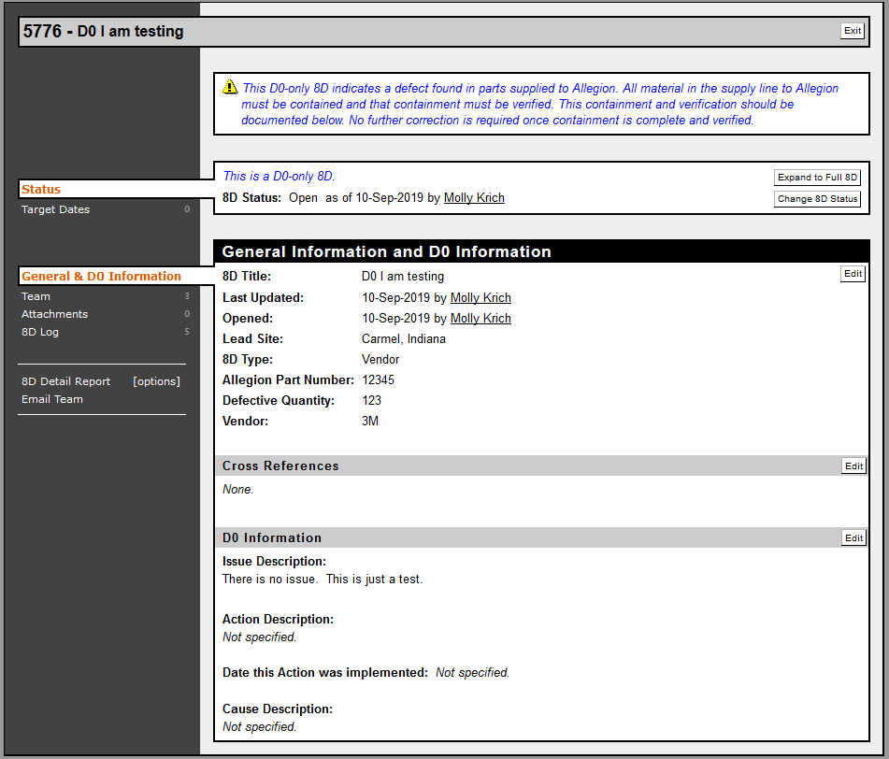
8D-Maßnahmen - nur Schritt D0
Keine formale Problemlösung erforderlich.
Die Lieferanten sind dafür verantwortlich, verdächtige Bestände vor Ort und in SOMI abzugrenzen und sicherzustellen, dass KEINE weitere mangelhafte Ware an Allegion versandt wird.
Dokument „Abgrenzung von Beständen" [Containment] in „Anhänge" und/oder in der „Aktionsbeschreibung".
Klicken Sie auf „Bearbeiten" [Edit], um das bearbeitbare Formular zu öffnen, und klicken Sie dann nach Abschluss Ihrer Änderungen auf „Speichern und zurückgehen" [Save and Return] (siehe Screenshots auf der nächsten Folie).

Slide 8
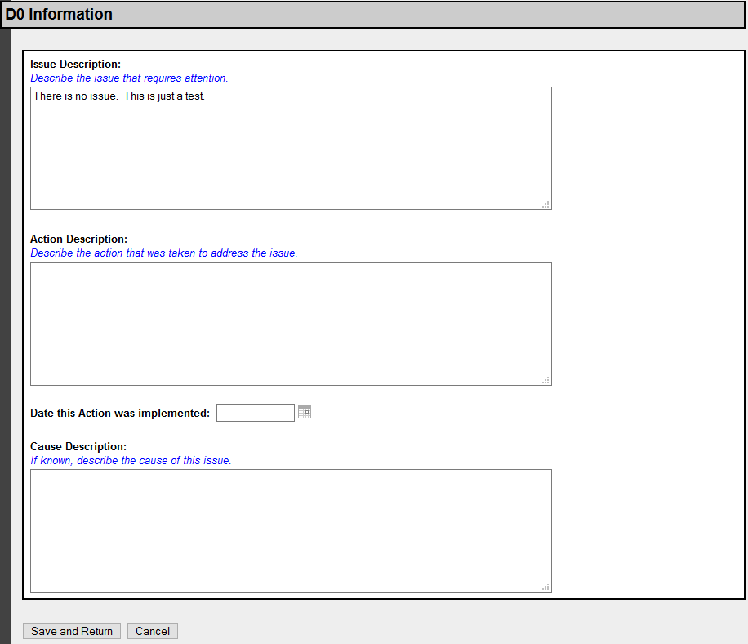
8D-Maßnahmen - nur Schritt D0
Zur Erinnerung:
Die Lieferanten sind dafür verantwortlich, Bestände vor Ort und in SOMI abzugrenzen und sicherzustellen, dass Allegion KEINE weitere mangelhafte Ware erhält.
Hinzufügen einer Aktionsbeschreibung
Geben Sie Text in die entsprechenden Felder ein.
Klicken Sie auf „Speichern und zurückgehen" [Save and Return], wenn Sie fertig sind.
Hinweis: Dieses Format („Bearbeiten" [Edit] - „Speichern und zurückgehen" [Save and Return]) wird in allen PRISM 8D-Updates gleich oder ähnlich aussehen.

Slide 9
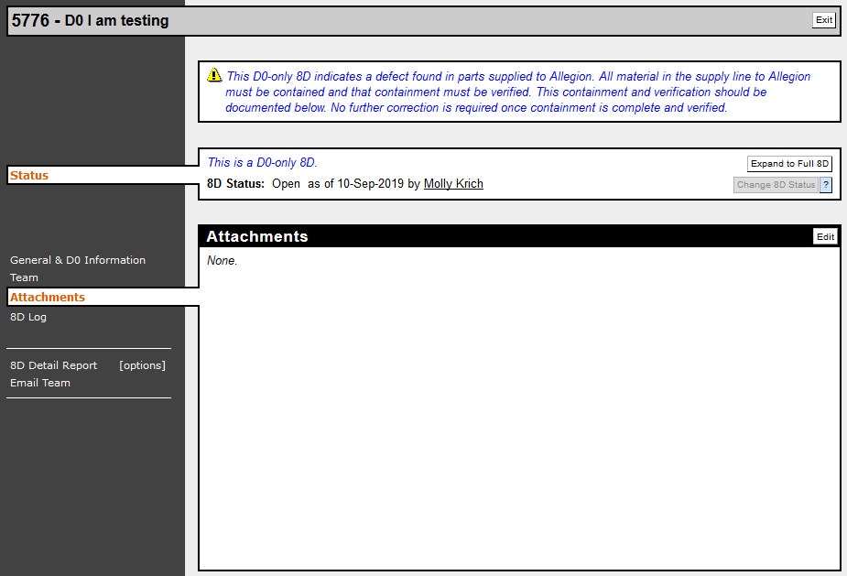
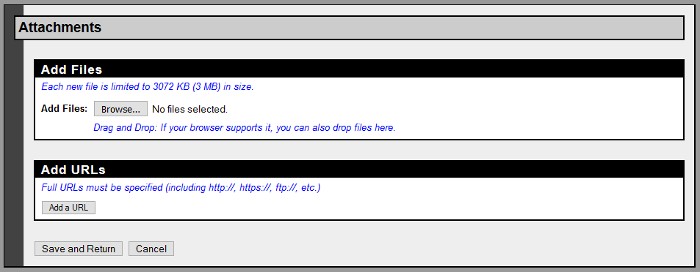
8D-Maßnahmen - nur Schritt D0
Zur Erinnerung:
Die Lieferanten sind dafür verantwortlich, Bestände vor Ort und in SOMI abzugrenzen und sicherzustellen, dass Allegion KEINE weitere mangelhafte Ware erhält.
Hinzufügen von Anhängen
Klicken Sie auf „Bearbeiten" [Edit], um den Bildschirm „Anhänge" [Attachments] wie unten gezeigt zu öffnen. Es werden alle Formattypen akzeptiert.
Klicken Sie auf „Speichern und zurückgehen" [Save and Return], nachdem alle Anhänge hochgeladen wurden.

Slide 10
Vollständige 8D-Maßnahmen
Allegion ist verantwortlich für korrekte und detaillierte Informationen in den Schritten D0 - D2.
Die Lieferanten sind dafür verantwortlich, die Informationen in jedem Schritt - von D3 bis D8 - zu vervollständigen und zu dokumentieren.
Die 8D-Maßnahme muss als „Abgeschlossen bis einschl. D8" [Complete through D8] gekennzeichnet werden, indem der D-Schritt-Status der 8D-Maßnahme geändert wird.
Damit die 8D-Maßnahme als rechtzeitig abgeschlossen gilt, muss dies innerhalb von 60 Tagen nach dem Datum erfolgen, an dem der Status auf „Abgeschlossen bis einschl. D2“ [Complete through D2] geändert wurde.
Diese Anforderung ist auch im Handbuch „Allgemeine Anforderungen an Allegion-Lieferanten" [Global Supplier Requirements Manual] im Abschnitt „Qualität - Nicht konformes Material" aufgeführt.
Handbuch „Allgemeine Anforderungen an Lieferanten" [Global Supplier Requirements Manual] im Lieferantenportal von Allegion
Bilder und Dateien können ebenfalls in das System hochgeladen und angehängt werden.
Nach Abschluss jedes Schritts sollte der Lieferant den D-Schritt-Status entsprechend aktualisieren, damit immer klar ist, wo im Prozess sich die 8D-Maßnahme gerade befindet.

Slide 11
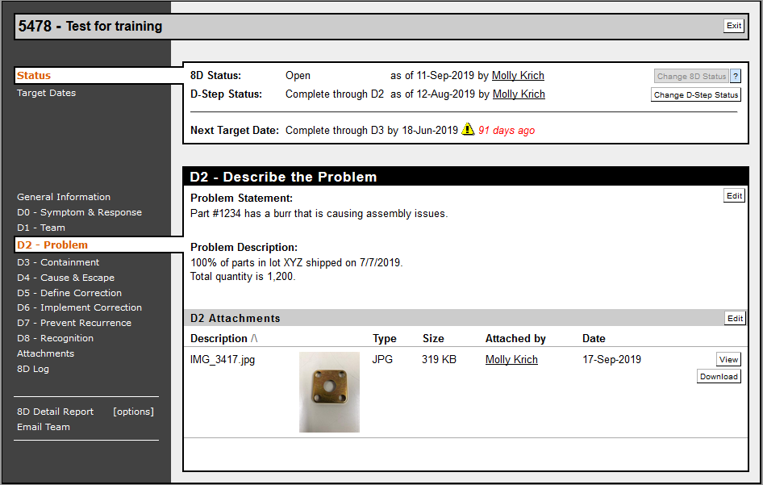
Vollständige 8D-Maßnahmen
Allegion-Informationen - D0 bis D2
Klicken Sie auf „D1", um die Personen anzuzeigen, die dem 8D-Team gegenwärtig zugeordnet sind. Wenn Sie als Lieferant andere oder zusätzliche Personen im Team haben möchten, wenden Sie sich an die Person bei Allegion, die die 8D-Maßnahme erstellt hat.
Klicken Sie auf „D2", um die Detailinformationen des Problems anzuzeigen, das Allegion entdeckt hat.

Slide 12
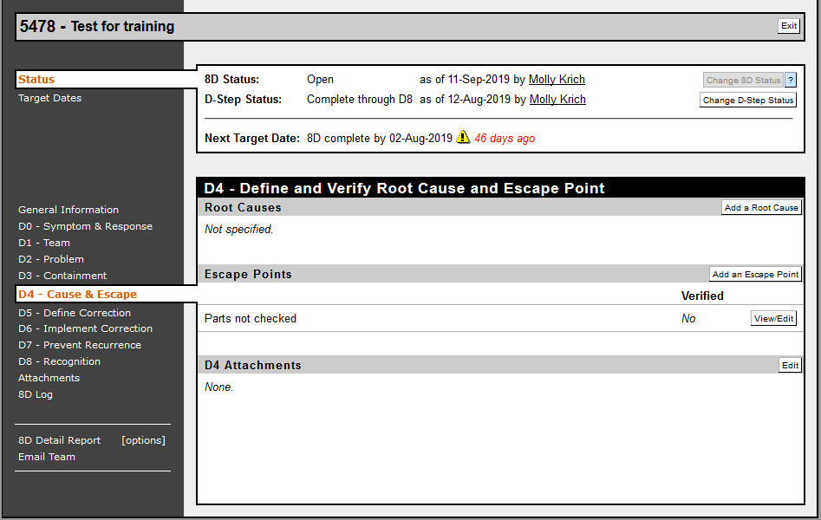
Vollständige 8D-Maßnahmen
Der Lieferant aktualisiert die Abschnitte D3 - D8 entsprechend, indem er im linken Menü auf den Schritt klickt, den er aktualisieren möchte.

Slide 13
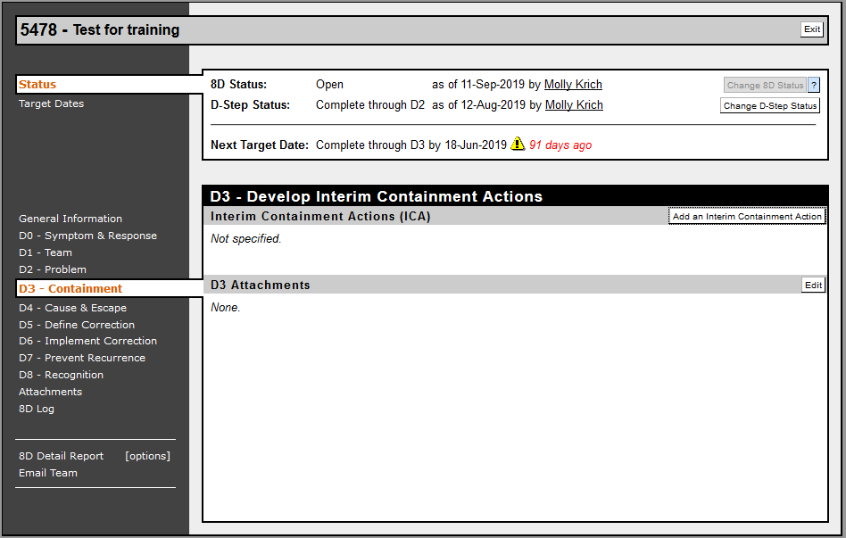
Vollständige 8D-Maßnahmen
D3 - Für vollständige 8D-Maßnahmen muss die Abgrenzung von Beständen erfolgen.
Klicken Sie auf „Zwischenzeitliche Maßnahme zur Bestandsabgrenzung hinzufügen" [Add an Interim Containment Action].

Slide 14
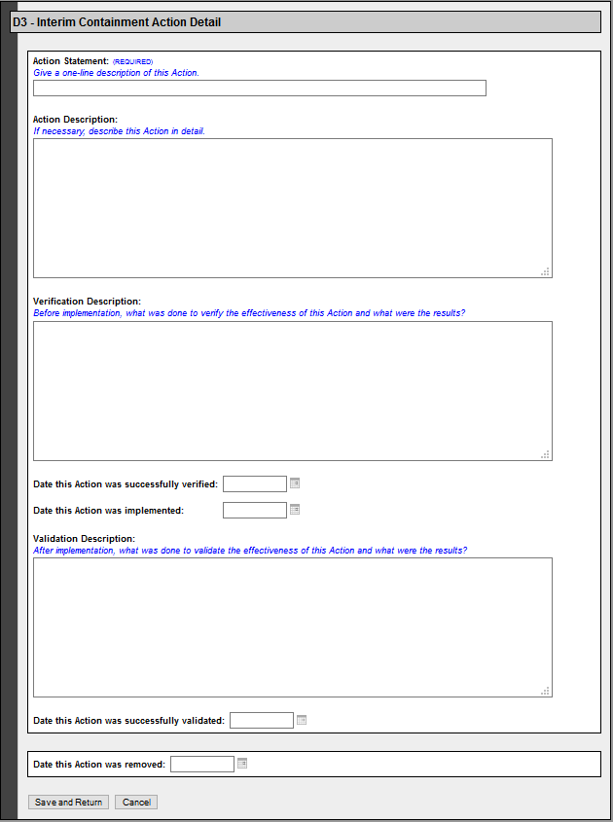
Vollständige 8D-Maßnahmen
Dokumentieren Sie alle Maßnahmen zur Bestandsabgrenzung.
Detailinformationen wie Menge, Methoden und Datumsangaben sind erforderlich.

Slide 15
Vollständige 8D-Maßnahmen
D4 - D6: Für Schritte D4 - D6 ist mindestens ein Eintrag SOWOHL für die Hauptursache des Problems ALS AUCH für den Grund, warum die Mängel in Ihrem Werk nicht bemerkt und ausgeliefert wurden, erforderlich.
Klicken Sie auf „Grundursache hinzufügen" [Add a Root Cause] oder „Kontrollpunkt, der versagt hat, hinzufügen" [Add an Escape Point], um bearbeitbare Formulare zu öffnen.
Vorherige Einträge können außerdem detaillierter angezeigt oder bearbeitet werden, indem Sie auf „Anzeigen/Bearbeiten" [View/Edit] klicken.

Slide 16
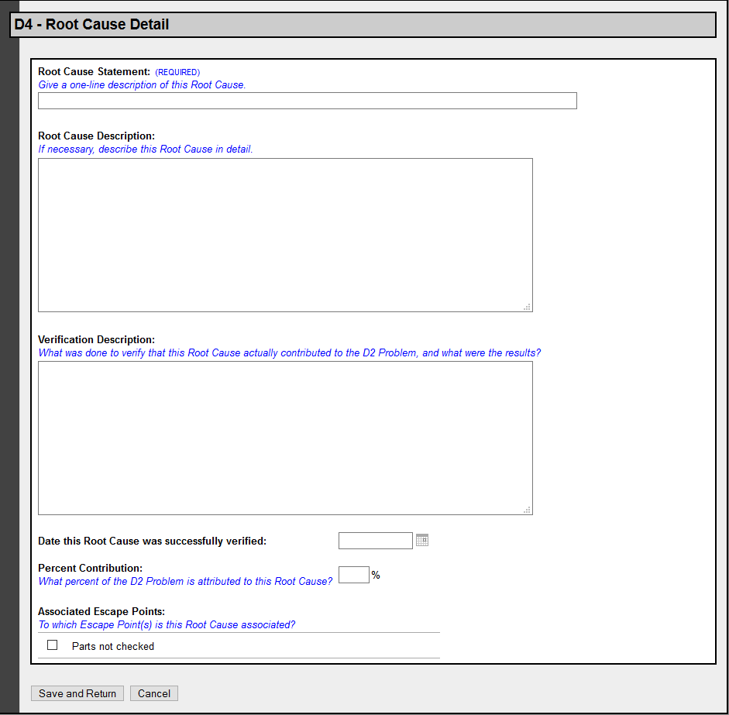
Vollständige 8D-Maßnahmen
Fügen Sie im bearbeitbaren Formular für jede Grundursache und für jeden Kontrollpunkt, der versagt hat, so viele Detailinformationen wie möglich hinzu.
Stellen Sie sicher, dass Sie auf „Speichern und zurückgehen" [Save and Return] klicken, nachdem die Aktualisierungen abgeschlossen sind.
HINWEIS - Für alle Implementierungs- und Validierungsaktivitäten sind Datumsangaben erforderlich.

Slide 17
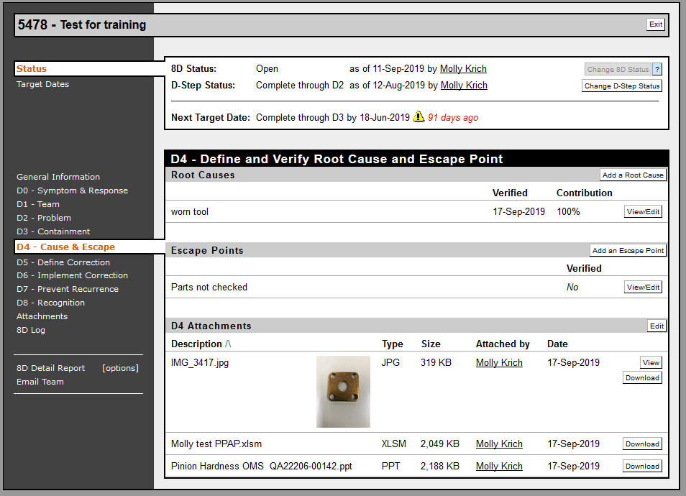
Vollständige 8D-Maßnahmen
Fügen Sie je nach Bedarf Anhänge hinzu.
Anhänge können in jedem D-Schritt oder im Abschnitt „Anhänge" in der linken Menüleiste hinzugefügt werden.
Dies können Bilder, Dokumente, Kontrollpläne usw. sein.
Alles, was hilft, die ergriffenen Korrekturmaßnahmen zu erklären und zu ZEIGEN. Alle Typen von Dokumenten können hinzugefügt werden.

Slide 18
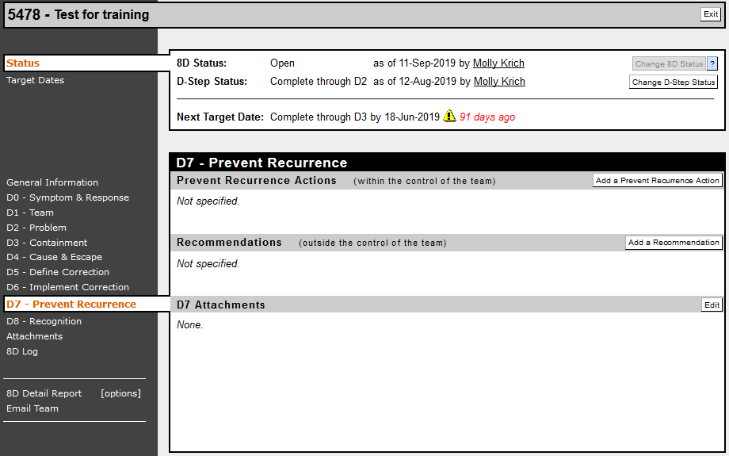
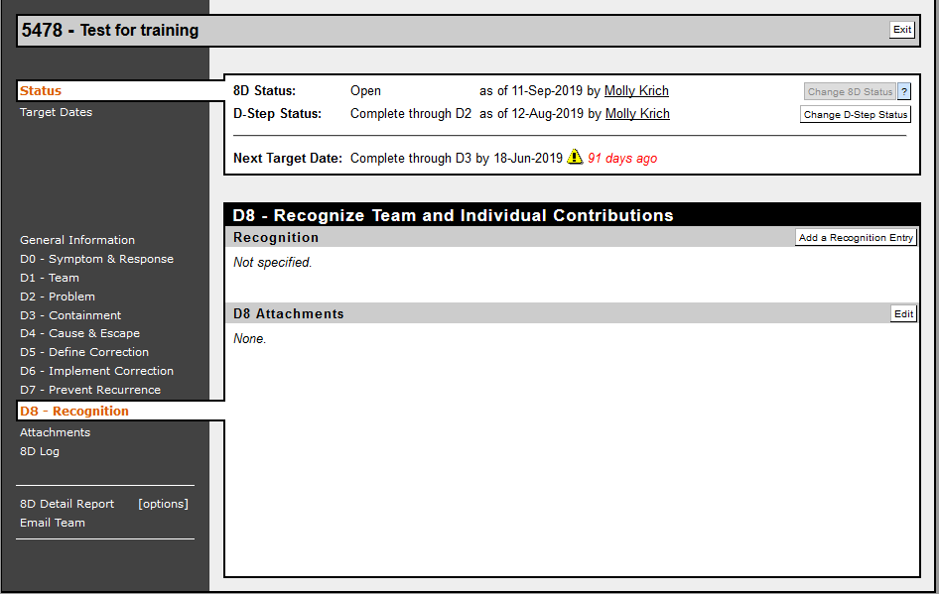
Vollständige 8D-Maßnahmen
Vergessen Sie nicht die Schritte D7 und D8.

Slide 19
Vollständige 8D-Maßnahmen
Aktualisieren Sie den D-Schritt-Status nach Abschluss jedes Schrittes, um immer den aktuellen Status der 8D-Maßnahme anzuzeigen.
Klicken Sie auf „D-Schritt-Status ändern" [Change D-Step Status].

Slide 20
Vollständige 8D-Maßnahmen
Wählen Sie aus der Dropdown-Liste den entsprechenden Status basierend auf der aktuell ergriffenen Maßnahme und basierend auf den in die 8D-Maßnahme geladenen Informationen aus.
Sie können auch Optionsfelder verwenden:
Diese Maßnahme im 8D-Detailbericht anzeigen (empfohlen).
PRISM dazu verwenden, um eine E-Mail an das gesamte 8D-Team zu senden (empfohlen, INSBESONDERE, wenn der D-Schritt-Status auf „Abgeschlossen bis einschl. D8" [Complete through D8] aktualisiert wird).
Und wie immer - „Speichern und zurückgehen" [Save and Return].

Slide 21
Vollständige 8D-Maßnahmen
Sobald der Lieferant den D-Schritt-Status auf „Abgeschlossen bis einschl. D8" [Complete through D8] aktualisiert hat, liegt es in der Verantwortung von Allegion, die Informationen in der 8D-Maßnahme zu überprüfen und entweder als vollständig zu kennzeichnen oder den Lieferanten um weitere Informationen zu bitten.

Slide 22
Vollständige 8D-Maßnahmen
HINWEIS - Funktionalität zum Versenden einer E-Mail an das Team
Klicken Sie auf „E-Mail an das Team schicken". [Email Team]. Das PRISM-System erstellt automatisch eine E-Mail an das gesamte Team basierend auf der 8D-Maßnahme.
Die E-Mail kann auch in PRISM gespeichert und zu Aufzeichnungszwecken im 8D-Protokoll angezeigt werden.

Slide 23
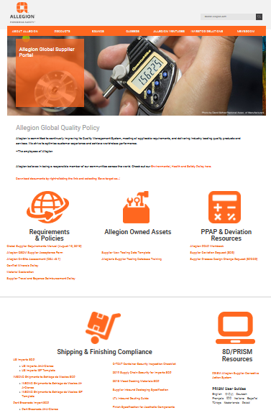
Ressourcen - Benutzerhandbücher im Lieferantenportal
Link zum Lieferantenportal von Allegion
https://www.allegion.com/corp/en/footer/policies/supplier-portal.html
Notes:
Auf dem Lieferanten-Webportal in Englisch, Chinesisch, Deutsch, Französisch, Hindi, Italienisch, Spanisch und Türkisch
Die Anleitungen zeigen Screenshots mit Erklärungen in den jeweiligen Landessprachen.

Slide 24
Aktuelle Allegion-Administratoren für PRISM Mike Bellis (317) 703-5412 michael.bellis@allegion.com Molly Krich (805) 915-9959 molly.krich@allegion.com

Slide 25
Überarbeitete Version 2 - 17.9.2019 konvertiert von .pdf mit aktualisierten Screenshots Überarbeitete Version 3 - 14.1.2020 Aktualisierung der Kontaktinformationen der Allegion-Administratoren Aktualisierung der Informationen zum Lieferantenportal

